Slide 2

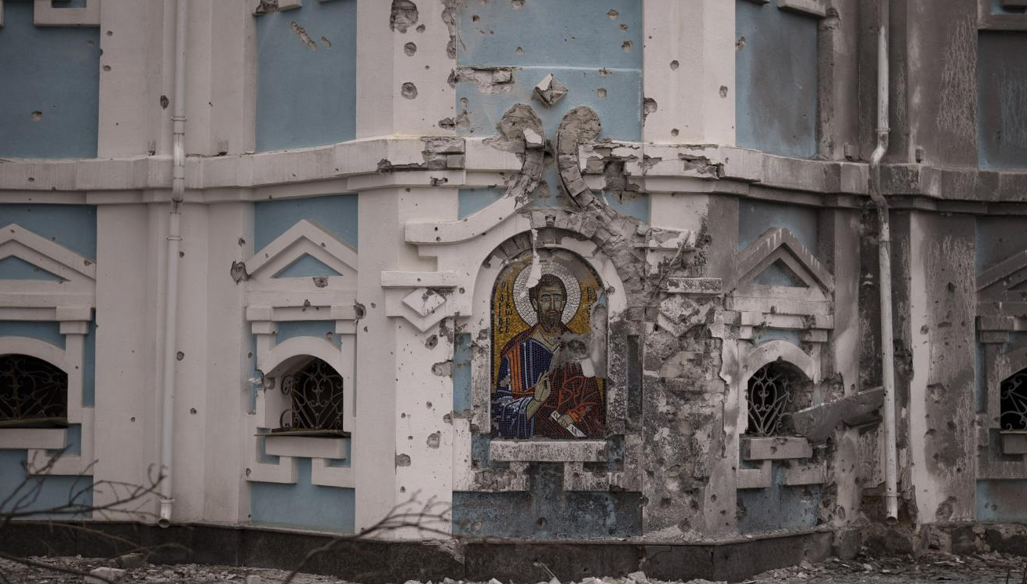
Putins Krieg
4 Monumente
14 Museen
16 historische Bauten
29 Kirchen
Und das alles bis zum 01.04.2022 in der Ukraine

Slide 3

Motivation
Aktualität durch Putins Krieg
Erstes Tool dieser Art
Krieg zerstört nicht nur Leben, sondern auch Kultur
Zerstörung von Kulturüberlieferung und menschlicher Werte und Werke
Notes:
Es existiert kein Tool, dass gesammelt alle Kulturstätten zeigt, die verloren gegangen sind (wir zielen dennoch nicht auf Vollständigkeit, da in der Projektzeit nicht möglich, aber Tool ist erweiterbar)

Slide 4

DH Kompetenzen
Erstellung LIDO-Schema
Erstellung XML-Dateien
Interaktive Karte
Erstellung & Bearbeitung einer Website
Verbindung von informatischen Kompetenzen mit geisteswissenschaftlichen und journalistischen

Slide 5

Alleinstellungsmerkmale
Bisher einziges Tool, das gesammelt verlorene Stätten anzeigt
Bisher nur vereinzelte Artikel
Was im Krieg neben dem menschlichen Schicksal auf dem Spiel steht wird verdeutlicht
Nachnutzbarkeit durch offene Standards (Lido, XML)
Erweiterbarkeit durch Kontaktformular
Nachvollziehbarkeit durch Dokumentation und Repository-Zugriff
Notes:
einziges Tool, dass gesammelt verlorene Kulturstätten anzeigt

Slide 6

Kernprodukte/ Output
XML-Schema
Webseite als Rahmen für alle Outputs
Interaktive Karte
Downloadmöglichkeiten (XML)
Informationen zu Regionen und Konflikten
Informationen zu Kulturstätten

Slide 7
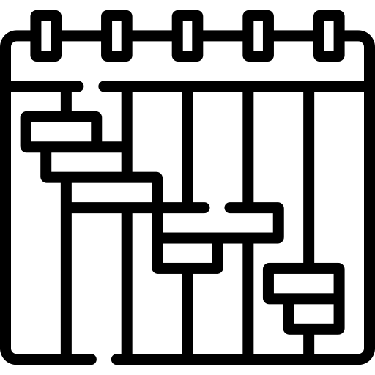
Weiteres Vorgehen & Zeitplan
Stand 05.05.2022
kurzfristig
mittelfristig
langfristig
Erstellung des Schemas
Ausarbeitung der Informationen zu den Kulturstätten
Erstellung der Unterseiten samt Designvorschlag
Kontaktaufnahme Greifswald (Interviews)
Kontaktaufnahme Katrin Eigendorf
Erstellung der Karte und Umsetzung aller gewünschten Features in der Karte
XML-Dateien für jede Kulturstätte erstellen und auf Webseite einbinden
Bildrechte/ lizenzfreie Bilder
Umsetzung Google Fonts DSGVO-konform
Newsfeed
Letzte beiden Wochen des Semesters als Puffer
Laufend: Responsivität der Webseite und Funktionalität der Features sicherstellen

